Slide 1
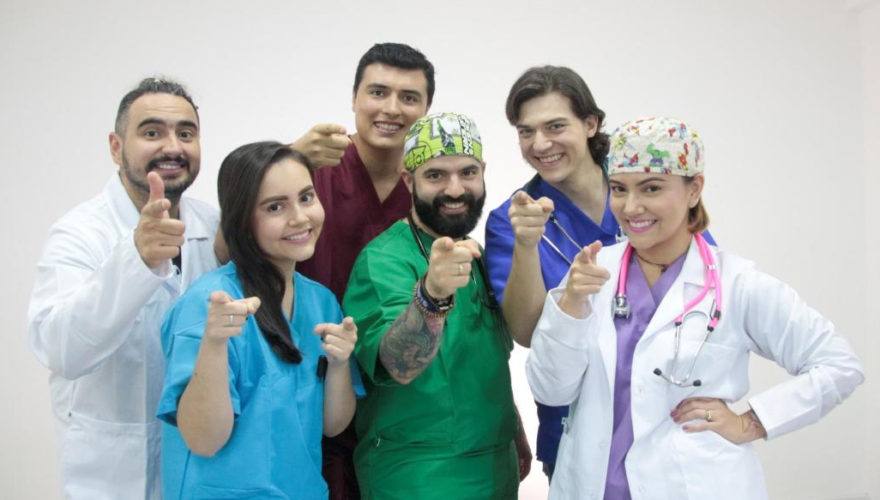
Protocolo de
Bioseguridad

Slide 2
Introducción
Teniendo presente la reactivación gradual del sector económico, SENTIRE TALLER S.A.S se compromete a dar cumplimiento a las acciones establecidas en el siguiente protocolo de bioseguridad. Así mismo, se establece nuestro compromiso para apoyar la operación de forma segura y responsable, que permita la estabilización económica de la empresa, enfocada en la contención o no propagación del virus para el cuidado de nuestro talento humano.
Es importante para nosotros mantener y/o implementar medidas que nos permitan una operación estable, continua y sostenible, estableciendo medidas claves desde frentes internos, externos y de la cadena de abastecimiento.
SECTOR | NORMA
Protocolo general de bioseguridad para mitigar, controlar y realizar el adecuado manejo de la pandemia del Coronavirus. | Resolución 666 del 24 de abril de 2020

Slide 3
Responsabilidades
Empresa:
Garantizará el cumplimiento de una distancia mínima física de 2 metros, tanto al ingreso de las instalaciones como en todas las interacciones entre personas. Igualmente, tendrá en cuenta las distancias definidas por las regulaciones que existan o sean emitidas por las autoridades locales.
Entregará información sobre las recomendaciones del COVID-19 al 100% del personal.
Garantizará la toma diaria de temperatura de los trabajadores al ingreso y salida de las instalaciones de la empresa y, para ello, llevará un registro en el Anexo 2.
El resultado del tamizaje de temperatura no debe ser mayor o igual a 38 °C. De serlo, se aplicará lo establecido en el numeral 9 del presente documento.
Mantendrá disponible y visible el instructivo de lavado de manos.
Ubicará punto de hidratación estratégicamente, con uso de vaso personal o desechable para fomentar la hidratación continua. Además, promoverá en los colaboradores la importancia de no compartir vasos con compañeros.
Realizará supervisión constante para la desinfección de los elementos y áreas.
Garantizará que sus partes interesadas cumplan el protocolo de bioseguridad al interior de la empresa.

Slide 4
Responsabilidades
Trabajadores:
Realizarán la autoevaluación de síntomas para que tomen las medidas de salud pertinentes antes de ir a trabajar.
Deberán mantenerse informados sobre las recomendaciones para evitar contagio del COVID-19.
Permitirán la toma de la temperatura en la empresa al ingreso y al retiro de esta.
Cumplirán la distancia mínima física de 2 metros.
Implementarán el lavado de manos de acuerdo con las recomendaciones establecidas en el presente documento.
Practicarán la limpieza y desinfección de las áreas de trabajo.

Slide 5
Estrategias de comunicación
La empresa se compromete a:
Generar contenidos informativos basados en fuentes calificadas, para llegar a los colaboradores con medidas de prevención y autocuidado, así como con información sobre la enfermedad y formas de contagio.
Comunicar todos los protocolos y medidas de autocuidado a los colaboradores.
Promover que las medidas de autocuidado y prevención trasciendan el ámbito laboral e involucrar a las familias, para generar prevención en el hogar.
Comunicar a sus colaboradores la importancia de cumplir con las disposiciones impartidas por el Gobierno Nacional.
Informar a los colaboradores cuando se presenten casos sospechosos y confirmados de COVID -19 en la organización de manera oportuna, con instrucciones para actuar y tomar medidas de autocuidado.

Slide 6
Medidas de bioseguridad
La empresa se compromete a fomentar:
Lavado de manos: la empresa contará con los recursos para garantizar el lavado frecuente de manos de todas sus partes interesadas, tales como jabón, toallas y canecas.
Para realizar el lavado de manos se deberán tener en cuenta las instrucciones registradas en el anexo 1 proporcionado por la ARL SURA.
Distanciamiento físico para garantizar un espacio entre las personas en el lugar de trabajo: La empresa se compromete a garantizar el distanciamiento físico de 2 metros por medio de estas acciones:

Slide 7
Medidas de bioseguridad
Elementos de protección personal
CARGO | EPP
Todos los cargos del área administrativa | Protección respiratoria de tela antifluido.
Servicios generales | Protección respiratoria de tela antifluido. Guantes de nitrilo. Gafas de seguridad.

Slide 8
Medidas de bioseguridad
Incentivar el distanciamiento físico con personas fuera de las casas y frente a frente en lugares públicos (ascensores, porterías, entre otros), en el transporte público y en comunidad.
Se programará el desarrollo de las actividades en la empresa de tal manera que por lo menos el 50% de los trabajadores de la empresa realice trabajo desde casa, lo cual permitirá evitar la aglomeración o hacinamiento de los colaboradores.
No realizar reuniones en grupos y, en caso de tener que hacerlas, no superarán los cinco asistentes garantizando el distanciamiento físico.
Conservar las distancias de 2 metros entre los puestos de trabajo.
Promover que las actividades no laborales no concuerden con horas de mayor afluencia de público.
Promover el uso de las entregas a domicilio, tanto en la compañía como en la casa de los colaboradores.

Slide 9
Medidas de bioseguridad
Encuesta diaria de síntomas:
Todos los integrantes de la compañía diariamente deberán realizar la autoevaluación de síntomas antes de iniciar sus labores (esto es de obligatorio cumplimiento). Se exceptúan aquellos días en los que el colaborador no le preste sus servicios; por ejemplo, los domingos, festivos y durante el periodo de vacaciones.
El link para acceder a la encuesta, se encuentra disponible en la descripción del grupo de WhatsApp llamado Equipo Sent!re.

Slide 10
Medidas de bioseguridad
En las instalaciones:
Al ingreso:
Se dejará registro de la toma de temperatura en el formato REGISTRO DE TEMPERATURA (Anexo 3).
Si presenta alguno de los síntomas definidos en el formato, deberá informarlo al jefe
inmediato para iniciar el proceso de comunicación a las entidades de salud pertinentes.
Durante el desarrollo de sus actividades, deberá mantener en lo posible la distancia de 2mts. con respecto a cualquier otro compañero de trabajo.
Durante el desarrollo del trabajo deberá mantener (obligatorio) el uso de tapabocas o protector respiratorio.
Durante el desarrollo del trabajo deberá, en lo posible, lavarse las manos cada tres horas con agua y jabón según las instrucciones emitidas por el Ministerio de Salud.
Se debe desinfectar a diario los elementos de trabajo (computador, superficies, teclados, celulares, etc.).

Slide 11
Limpieza y desinfección
Durante la jornada laboral, se realizará la desinfección de superficies de trabajo, manijas y perillas de puertas mediante la aplicación de una mezcla a base de hipoclorito de sodio.
La persona que realiza el procedimiento de limpieza y desinfección debe utilizar los elementos de protección personal (monogafas, guantes y tapabocas).
Realizar la limpieza de áreas y superficies retirando el polvo y la suciedad, con el fin de lograr una desinfección efectiva.
Los paños utilizados para realizar la limpieza y desinfección deben estar limpios.
El personal de limpieza debe lavar sus manos antes y después de realizar las tareas de limpieza y desinfección, así mismo se deben utilizar guantes y seguir las recomendaciones del fabricante de los insumos a utilizar.
Las superficies del cuarto de baño y el sanitario deben limpiarse y desinfectarse al menos una vez al día.
Antes de quitarse los guantes, lave el exterior con el mismo desinfectante limpio con que realizó la desinfección de superficies, déjelos secar en un lugar ventilado. Al finalizar el proceso, báñese y cámbiese la ropa.
Utilizar desinfectantes o alcohol al 70% para la limpieza de los objetos, superficies y materiales de uso constante; así como las superficies del baño (o cualquier otro objeto sobre el que se estornude o tosa).
Tener un espacio disponible para los insumos de limpieza y desinfección.

Slide 12
Prevención y manejo de situaciones
de riesgo de contagio
Una vez que se identifique que algún empleado tiene sospecha o confirmación de la infección, los pasos siguientes serán usar mascarilla y cumplir aislamiento en su casa de manera inmediata, hasta tener una indicación de su EPS o ARL que permita su retorno de manera presencial.
Reporte de casos positivos y sospechosos:
Ante cada caso de un empleado con resultado positivo para COVID-19, se reportará a la Secretaría de Salud del municipio y se realizará un cerco epidemiológico identificando cuáles empleados tuvieron contacto estrecho en los últimos catorce días, y se les informará de la situación, para que estos también consulten en su EPS.

Slide 13
Prevención y manejo de situaciones
de riesgo de contagio
Se informará a la ARL de la situación para recibir orientación y seguimiento.
Se orientará y acompañará a cada colaborador con síntomas para que consulte en su EPS.
Cada colaborador, confirmado o sospechoso, permanecerá en su casa durante catorce días mientras no tenga certificado médico que avale su retorno antes de ese periodo.
Si se confirma un caso para un rol de riesgo, se diligenciará el Formato Único de Reporte de Enfermedad Laboral (FUREL) y se enviará a la ARL y EPS.
Los casos sospechosos y confirmados tendrán seguimiento diario telefónico por el área de Talento Humano.
Cada empleado confirmado para coronavirus, una vez finalice su incapacidad, entregará las recomendaciones dadas por su médico tratante o EPS para definir las condiciones de reincorporación y la realización de evaluación ocupacional pos-incapacidad.
Números de contacto:
MEDELLÍN: 123
ARL SURA: 4444578

Slide 14
Vigilancia de la salud de los trabajadores en el contexto del Sistema de Gestión de Seguridad y Salud en el Trabajo SG-SST
Recomendaciones para el hogar:
Al salir de la vivienda:
Estar atento a las indicaciones de la autoridad local sobre restricciones a la movilidad y acceso a lugares públicos.
Visitar solamente aquellos lugares estrictamente necesarios y evitar conglomeraciones de personas.
Asignar un adulto para hacer las compras, que no pertenezca a ningún grupo de alto riesgo.
Restringir las visitas a familiares y amigos si alguno presenta cuadro respiratorio.
No saludar con besos, ni abrazos, ni dar la mano.
Utilizar tapabocas en lugares cerrados donde no se pueda contar con una distancia mínima de dos metros entre personas, incluyendo transporte público, supermercados, bancos, entre otros.

Slide 15
Vigilancia de la salud de los trabajadores en el contexto del Sistema de Gestión de Seguridad y Salud en el Trabajo SG-SST
Recomendaciones para el hogar:
Al regresar a la vivienda:
Retirar los zapatos a la entrada y lavar la suela con agua y jabón.
Lavar las manos de acuerdo con los protocolos del Ministerio de Salud y Protección Social.
Evitar saludar con beso, abrazo y dar la mano y buscar mantener siempre la distancia de más de dos metros entre personas.
Antes de tener contacto con los miembros de familia, cambiarse de ropa.
Mantener separada la ropa de trabajo de las prendas personales.
Bañarse con abundante agua y jabón.
Desinfectar con alcohol o lavar con agua y jabón los elementos que han sido manipulados al exterior de la vivienda.
Mantener la casa ventilada y limpiar y desinfectar áreas, superficies y objetos de manera regular.
Si hay alguna persona con síntomas de gripa en la casa, tanto la persona con síntomas de gripa como quienes cuidan de ella, deben utilizar tapabocas de manera constante en el hogar.

Slide 16
Vigilancia de la salud de los trabajadores en el contexto del Sistema de Gestión de Seguridad y Salud en el Trabajo SG-SST
Recomendaciones para el hogar:
Si el trabajador convive con personas mayores de 60 años o enfermedades preexistentes de alto riesgo para el COVID-19, debe extremar medidas de precaución como:
Mantener la distancia siempre mayor a dos metros.
Utilizar tapabocas en casa, especialmente al encontrarse en un mismo espacio que la persona a riesgo y al cocinar y servir la comida.
Aumentar la ventilación del hogar.
Si es posible, asignar un baño y habitación individual para la persona de riesgo. Si no es posible, aumentar ventilación y limpieza y desinfección de superficies.
Cumplir a cabalidad con las recomendaciones de lavado de manos e higiene respiratoria impartidas por el Ministerio de Salud y Protección Social.

Slide 17
Vigilancia de la salud de los trabajadores en el contexto del Sistema de Gestión de Seguridad y Salud en el Trabajo SG-SST
Recomendaciones para el transporte:
En transporte particular en carros, motocicletas y bicicletas:
Incentivar la movilidad en transportes alternativos de uso individual como bicicleta y motocicleta (sin parrillero), con elementos de protección y seguridad de uso exclusivamente personal.
En trayectos de desplazamiento cortos, promover la llegada y salida de la obra a pie.
En la media de lo posible, mantener ventilado el vehículo y ventanas abiertas durante los recorridos.
En la medida de lo posible, mantener la distancia mínima entre personas dentro de vehículo recomendada (por ejemplo, el pasajero puede ir en la parte de atrás).
En motos y bicicletas, evite transitar con más de una persona en el vehículo (no parrilleros).
Desinfectar con regularidad superficies con las que tiene contacto frecuente como son las manijas, volante, palanca de cambios, hebillas del cinturón de seguridad, radio, comandos del vehículo, etc., con alcohol o pañitos desinfectantes.
Desinfectar los elementos de seguridad, como cascos, guantes, gafas, rodilleras, entre otros.

Slide 18
Vigilancia de la salud de los trabajadores en el contexto del Sistema de Gestión de Seguridad y Salud en el Trabajo SG-SST
En transporte público:
Si va a utilizar transporte público, se debe utilizar gel antibacterial después de entrar en contacto con objetos o superficies, y se debe utilizar tapabocas. Es importante evitar llevarse las manos a la cara e intentar mantener distancia de más de 2 metros entre personas.

Slide 19
¡Contamos con tu compromiso!

